Slide 1
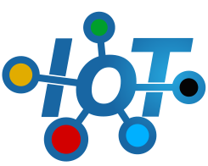


TP557 - Tópicos avançados em IoT e Machine Learning: Arduino nano BLE 33 sense
Créditos: Prof. Marcelo Rovai UNIFEI
Samuel Baraldi Mafra
samuelbmafra@inatel.br

Slide 2

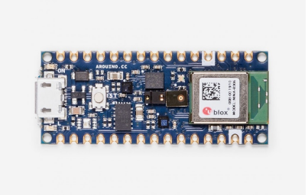
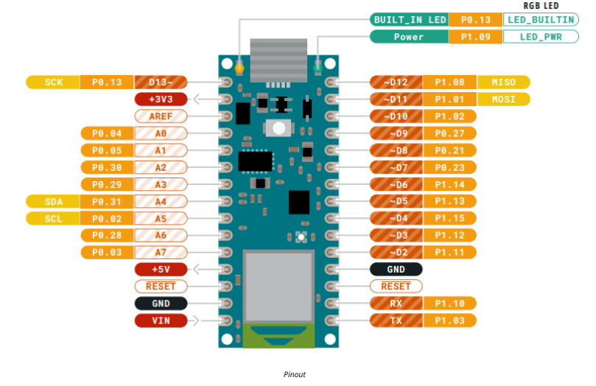
Arduino nano BLE 33 sense
Cada grupo ficará com um kit para realizar os testes durante a aula.

Slide 3
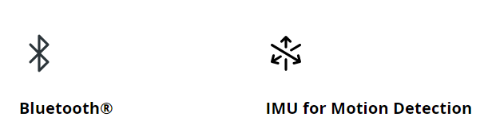
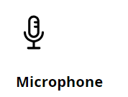
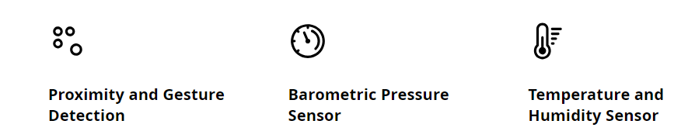
Arduino nano BLE 33 sense
Sensores e protocolo
unidade de medição inercial (IMU): acelerômetro, giroscópio e magnetômetro
*
*Não está instalado em algumas versões.
Notes:
IMU é usado para detecção de movimento, Complementa o GPS em lugares sem sinal, etc.

Slide 4
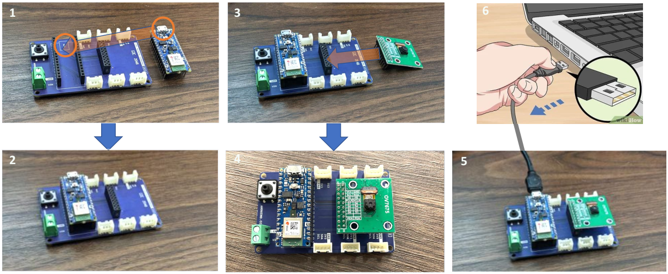
Arduino nano BLE 33 sense
Instalando o hardware

Slide 5
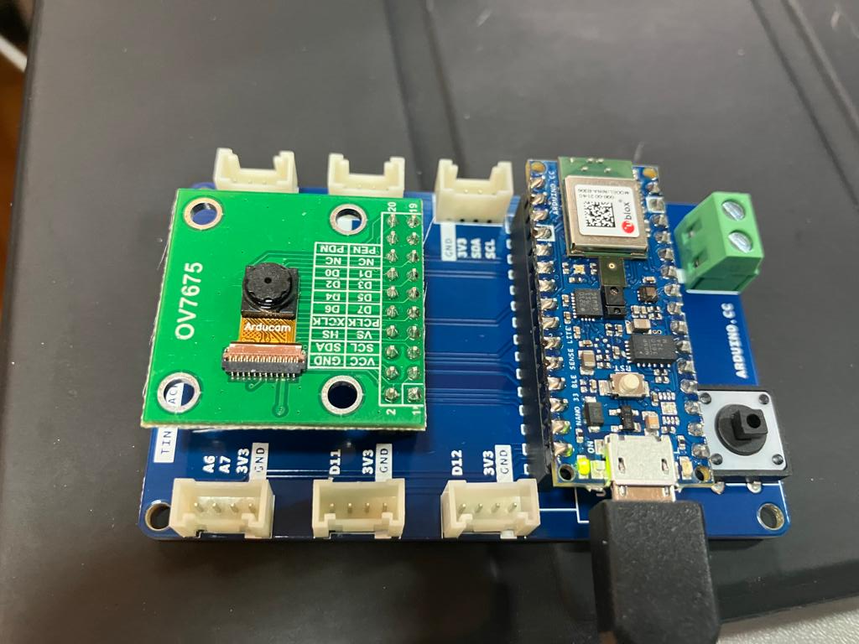
Arduino nano BLE 33 sense

Slide 6
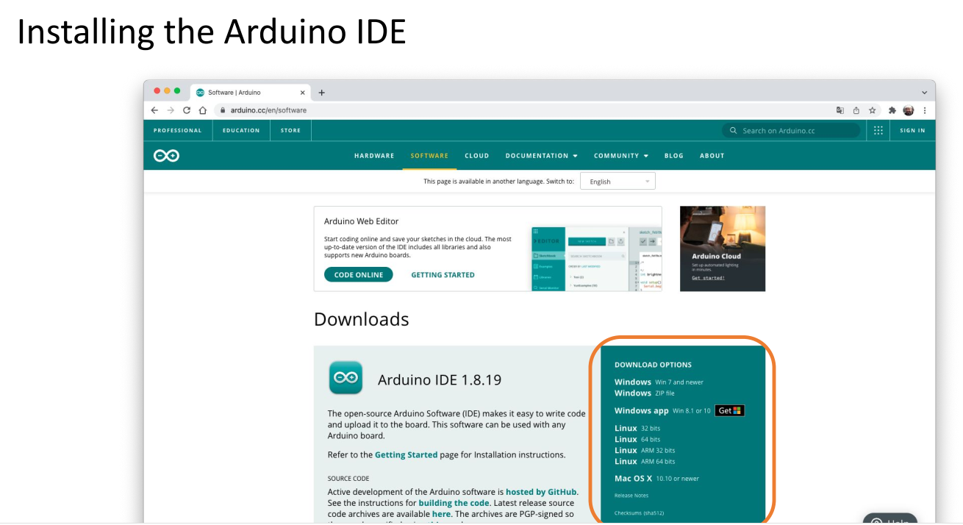
Arduino nano BLE 33 sense
https://www.arduino.cc/en/software/

Slide 7
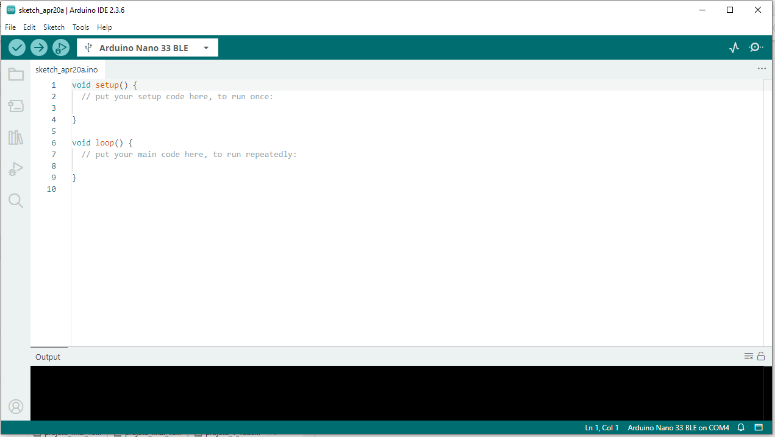
Arduino nano BLE 33 sense
Menus e barra de tarefas
Área de código
Console

Slide 8
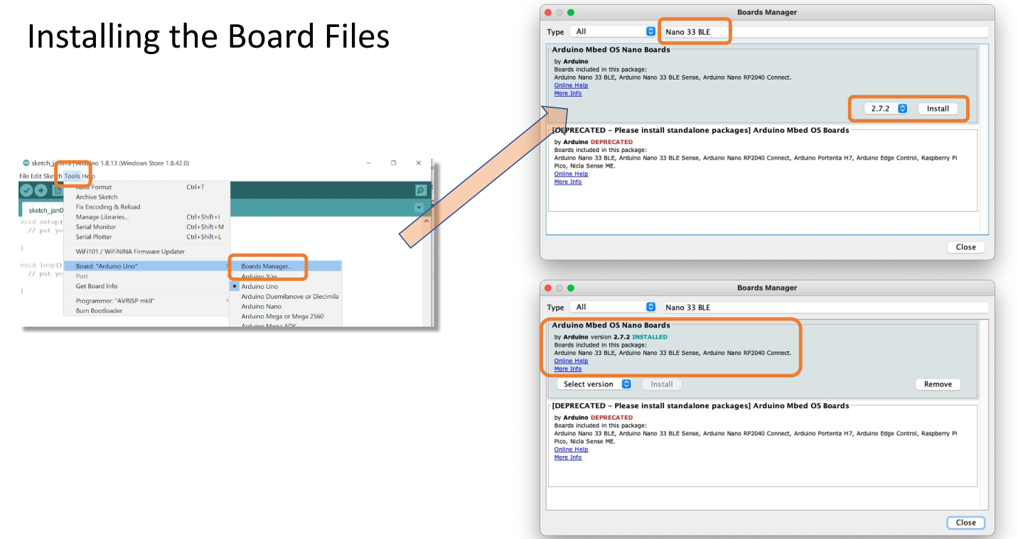
Arduino nano BLE 33 sense

Slide 9
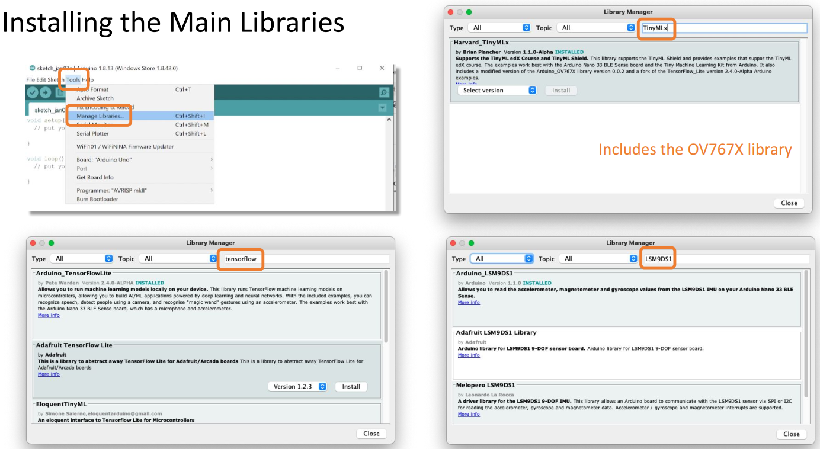
Arduino nano BLE 33 sense
Lib para magnetômetro, acelerômetro e giroscópio.

Slide 10
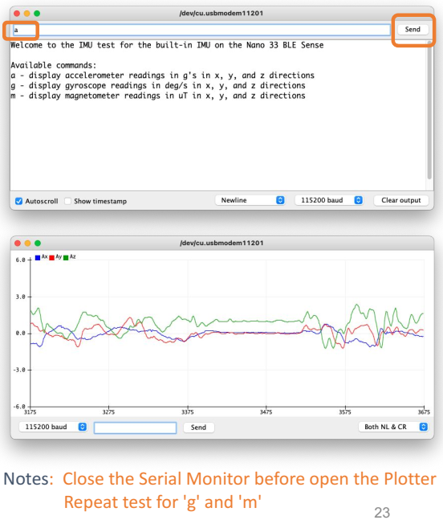
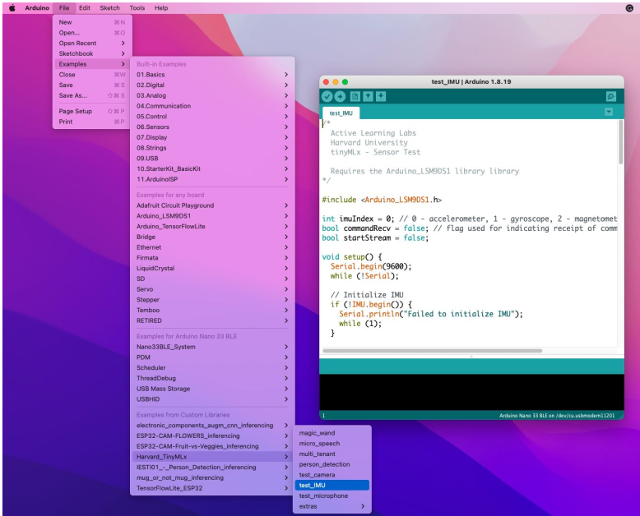

Arduino nano BLE 33 sense
Exemplo: IMU

Slide 11
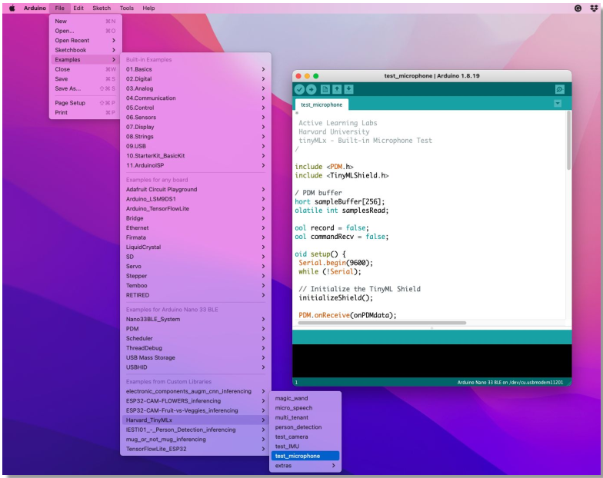
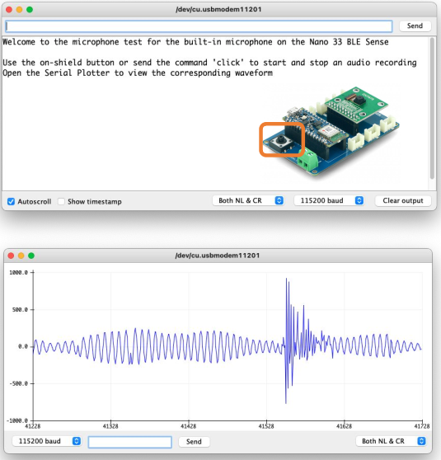
Arduino nano BLE 33 sense
Exemplo: Microfone

Slide 12
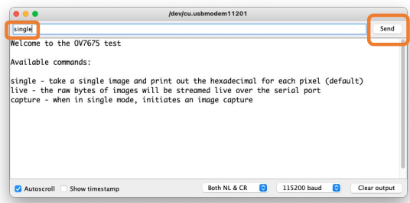
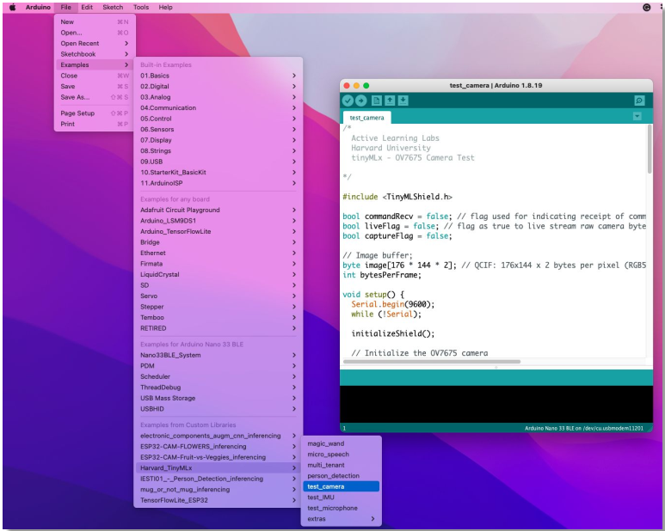
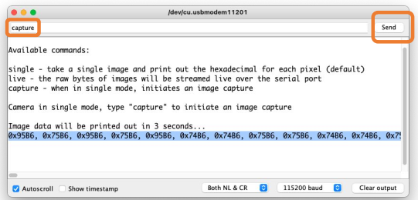
Arduino nano BLE 33 sense
Exemplo: Câmera

Slide 13
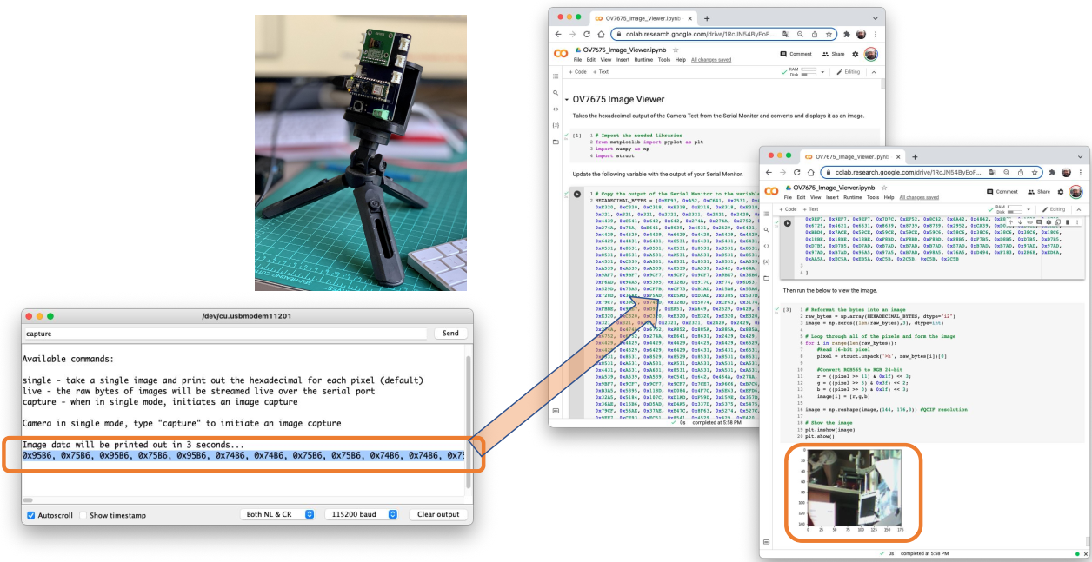
Arduino nano BLE 33 sense
Exemplo: Câmera
https://colab.research.google.com/github/zz4fap/tp557-iot-ml/blob/main/examples/4_2_12_OV7675ImageViewer.ipynb
Notes:
https://colab.research.google.com/github/zz4fap/tp557-iot-ml/blob/main/examples/4_2_12_OV7675ImageViewer.ipynb

Slide 14
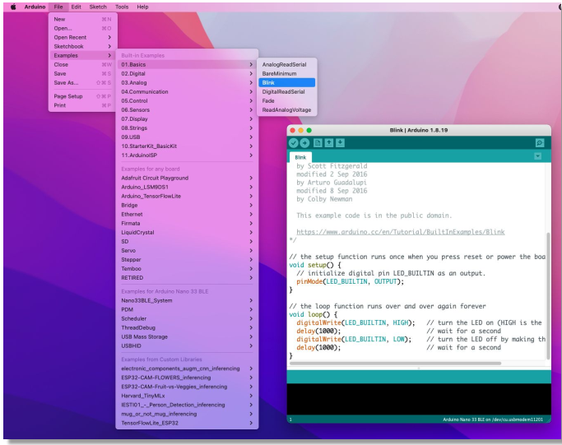
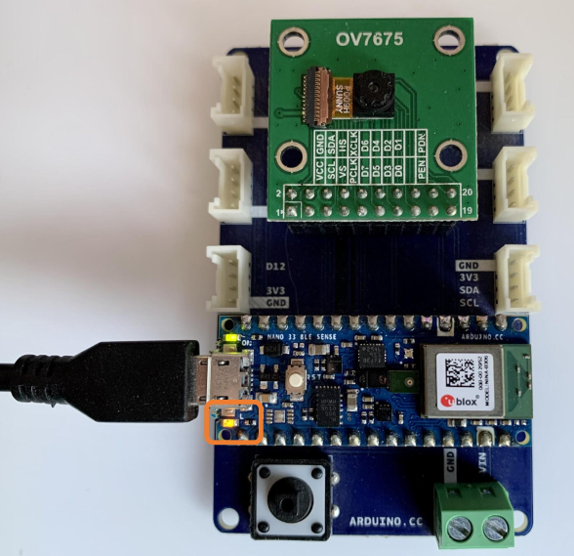
Arduino nano BLE 33 sense
Exemplo: Blink

Slide 15
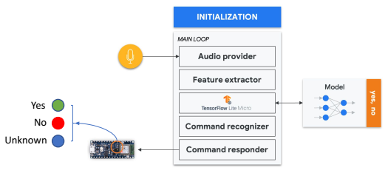
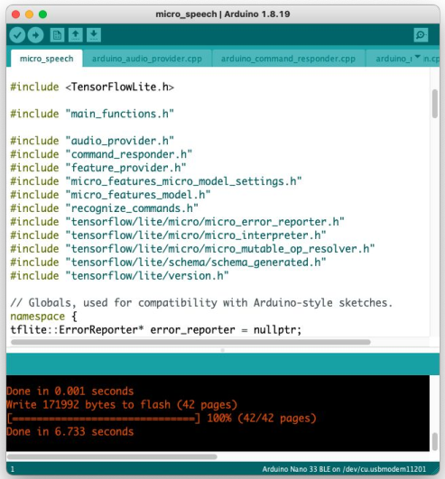
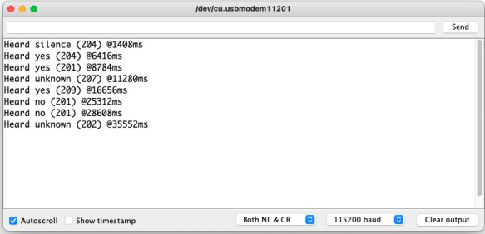
Arduino nano BLE 33 sense
Exemplo: KeyWord Spotting (micro_speech)

Slide 16
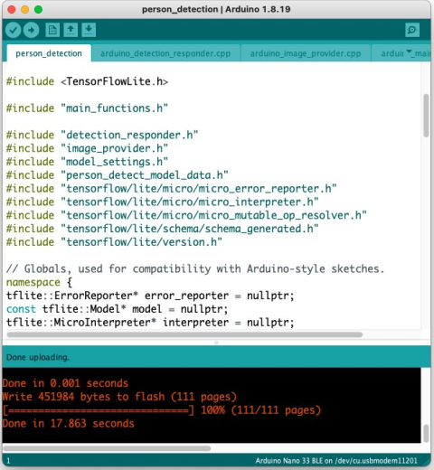
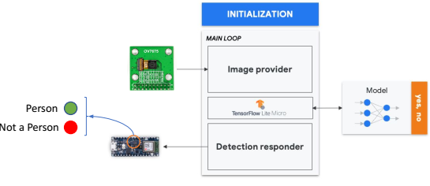
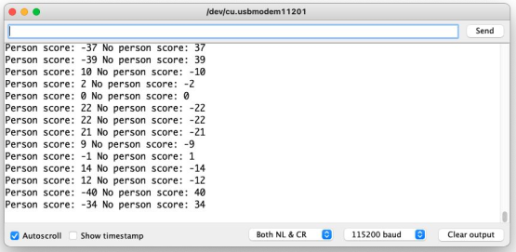
Arduino nano BLE 33 sense
Exemplo: Person detection (person_detection)

Slide 17
Edge Impulse
Tarefa para casa
Execute um dos projetos criados na última aula no Arduino nano BLE 33 sense.
Notes:
Aqui os alunos devem entrar no kaggle, baixar um dataset e treinar no edge impulse, tarefa para ser feita durante a aula.
Projeto do Samuel: https://studio.edgeimpulse.com/public/294644/live
Neste trabalho pedi aos alunos para tirar fotos com o celular e criar o próprio banco de dados a ser testado no edge impulse.

